Slide 1

CHÀO MỪNG QUÝ THẦY CÔ
ĐẾN DỰ GIỜ VỚI LỚP!
CHÀO MỪNG CÁC THẦY CÔ GIÁO
ĐẾN DỰ GIỜ LỚP 6D11
Giáo viên: Hoàng Thị Lan Anh
CHÀO MỪNG QUÝ THẦY CÔ
ĐẾN DỰ GIỜ VỚI LỚP!

Slide 2

Bài 1: Tôi và các bạn Tiết 15 : Nói và nghe KỂ LẠI MỘT TRẢI NGHIỆM CỦA EM

Slide 3
NGƯỜI NÓI |  |  | NGƯỜI NGHE
Trước khi nói | Trình bày bài nói | Sau khi nói
 | .

Slide 4
1. Trước khi nói
a. Mục đích nói: Kể lại được một trải nghiệm của em.
b. Đối tượng người nghe:
+ Thầy cô, các bạn, người thân, những người quan tâm đến trải nghiệm của em.
c. Nội dung bài nói: Dựa vào bài viết kể lại một trải nghiệm trong các tiết học trước.

Slide 5
Bảng tự kiểm tra bài nói
Nội dung kiểm tra | Đạt/ CĐ
- Bài nói có đủ các phần mở bài, thân bài, kết bài.
- Người kể trình bày chi tiết các sự việc xảy ra.
- Các sự việc được kể theo trình tự thời gian.
- Các hành động của nhân vật được kể đầy đủ.
- Người kể dùng ngôi thứ nhất để kể câu chuyện.
-Người kể thể hiện cảm xúc phù hợp với nội dung.
Lí giải được sự quan trọng, ý nghĩa của câu chuyện.

Slide 6

d. Tập luyện
- Ở nhà: Tập trình bày trước gương
- Tập trình bày trước nhóm bạn hoặc người thân để lắng nghe ý kiến và hoàn thiện bài nói
- Trên lớp: Luyện nói theo nhóm

Slide 7


2. Trình bày bài nói
Tự tin và thoải mái. Chú ý chào hỏi khi bắt đầu và cảm ơn khi kết thúc bài nói.
Bám sát mục đích chia sẻ trải nghiệm để thống nhất trong cách dùng từ ngữ xưng hô và tập trung vào diễn biến câu chuyện.
Điều chỉnh giọng nói, tốc độ nói và sử dụng cừ chỉ, điệu bộ phù hợp với nội dung

Slide 8
3. Sau khi nói:
a. Người nghe:
-Trao đổi về bài nói với tinh thần xây dựng và tôn trọng.
b. Người nói:
- Lắng nghe, phản hồi những ý kiến của người nghe với tinh thần cầu thị…

Slide 9

II. Thực hành nói và nghe: 1. Học sinh trình bày theo nhóm
Thời gian: 5 phút

Slide 10
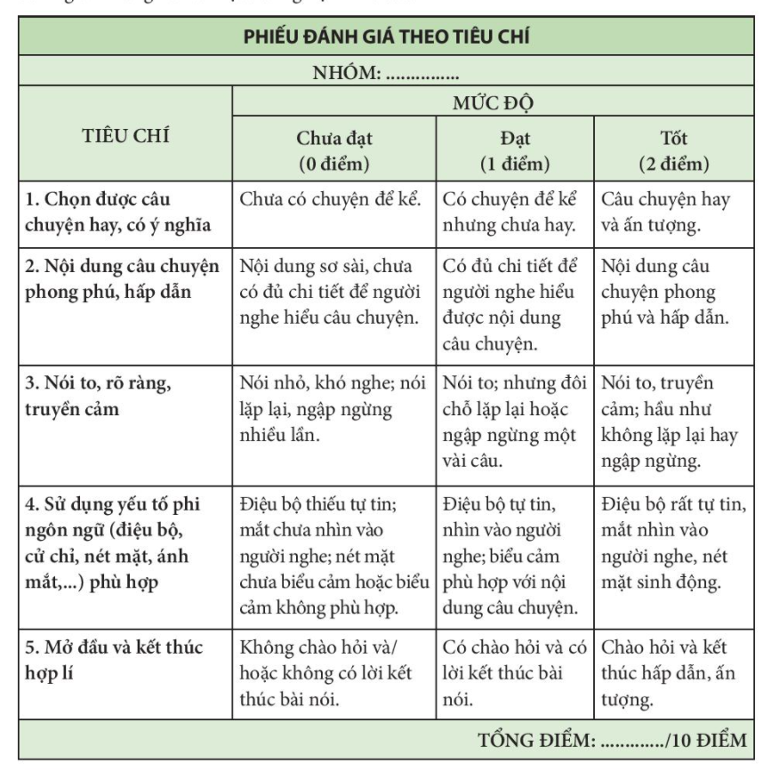

Slide 11
NGƯỜI NÓI |  |  | NGƯỜI NGHE
Trước khi nói | Trình bày bài nói | Sau khi nói
1. Chuẩn bị nội dung nói 2. Tập luyện | 1. Chào hỏi khi bắt đầu và cảm ơn khi kết thúc bài nói. 2. Thống nhất cách dùng từ ngữ xưng hô. 3. Điều chỉnh giọng nói, tốc độ nói và sử dụng cử chỉ điệu bộ phù hợp. 4.Sử dụng các phương tiện hỗ trợ để bài nói thú vị và hấp dẫn hơn. | - Lắng nghe, tiếp thu phán hồi ý kiến của người nghe. | -Cần chú ý lắng nghe quan sát nhận xét phần trình bày nói.

Slide 12
Dặn dò:
Hoàn thành phần Củng cố, mở rộng ở nhà
Đọc văn bản và hoàn thành các yêu cầu ở phần Thực hành đọc: Những người bạn
Chuẩn bị Bài 2: Gõ cửa trái tim

Slide 13















HẸN GẶP LẠI CÁC EM TRONG TIẾT HỌC SAU!

